Slide 1


Chào mừng các em đến với tiết Tiếng Việt - Lớp 2
Bản quyền thuộc về: FB Hương Thảo
Notes:
Bài giảng thiết kế bởi: Hương Thảo - tranthao121006@gmail.com

Slide 2
Khởi động

Slide 3




Slide 4

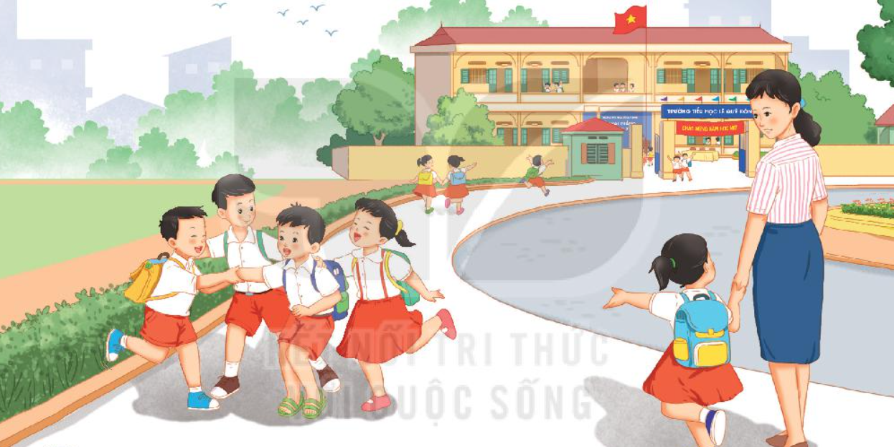
Bài 1: TÔI LÀ HỌC SINH LỚP 2

Slide 5


  Tiết 1 + 2

Slide 6


ĐỌC

Slide 7

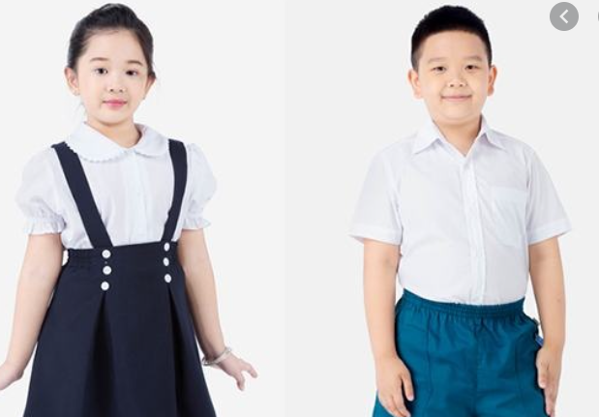

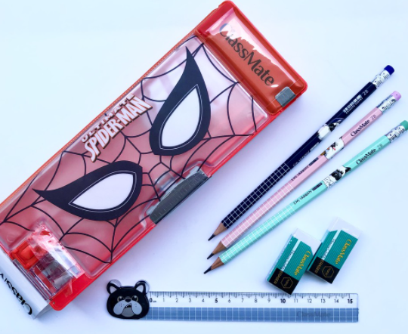
Em đã chuẩn bị những gì để đón ngày khai trường?
Notes:
Bài giảng thiết kế bởi: Hương Thảo - tranthao121006@gmail.com

Slide 8
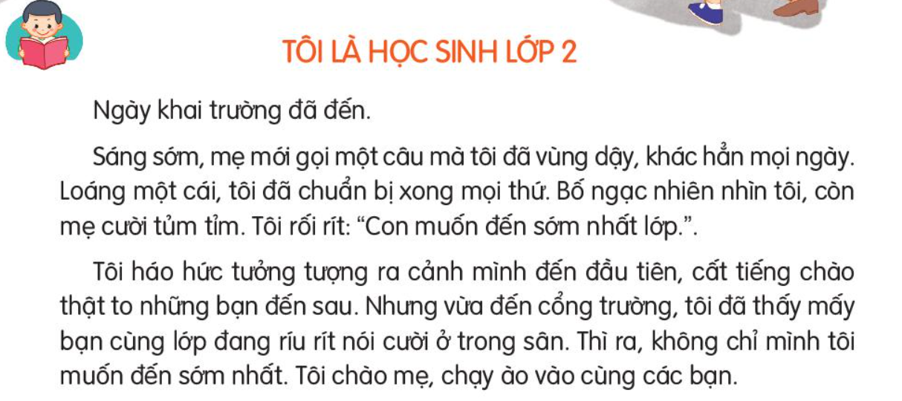
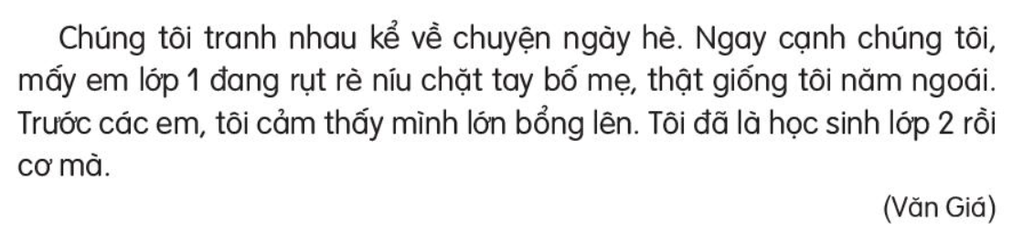
Đọc nối tiếp câu

Slide 9

Luyện đọc từ khó
vùng dậy
loáng
rối rít
rụt rè

Slide 10



3
Đọc nối tiếp đoạn

Slide 11
Luyện đọc câu khó
Nhưng vừa đến cổng trường, tôi đã thấy mấy bạn cùng lớp đang ríu rít nói cười ở trong sân.
Ngay cạnh chúng tôi, mấy em lớp 1 đang rụt rè níu chặt tay bố mẹ, thật giống tôi năm ngoái.

Slide 12





loáng (một cái)
rất nhanh
GIẢI NGHĨA TỪ
níu
nắm lấy và kéo lại, kéo xuống
lớn bổng
lớn nhanh, vượt hẳn lên
Notes:
Bài giảng được thiết kế bởi: Phạm Duyên

Slide 13
Học sinh đọc toàn bài

Slide 14

Giải lao

Slide 15
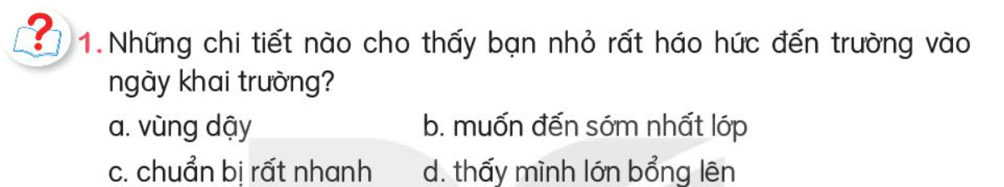

Slide 16
2. Bạn ấy có thực hiện được mong muốn đến sớm nhất lớp không? Vì sao?
Bạn nhỏ không thực hiện được mong muốn sớm nhất lớp vì ngay khi đến cổng trường đã thấy mấy bạn cùng lớp đang líu ríu nói cười ở trong sân.
Notes:
Bài giảng thiết kế bởi: Hương Thảo - tranthao121006@gmail.com

Slide 17
3. Bạn ấy nhận ra mình thay đổi như thế nào sau khi lên lớp 2?
Bạn nhỏ thấy mình lớn bổng lên trước các em học sinh lớp một.

Slide 18
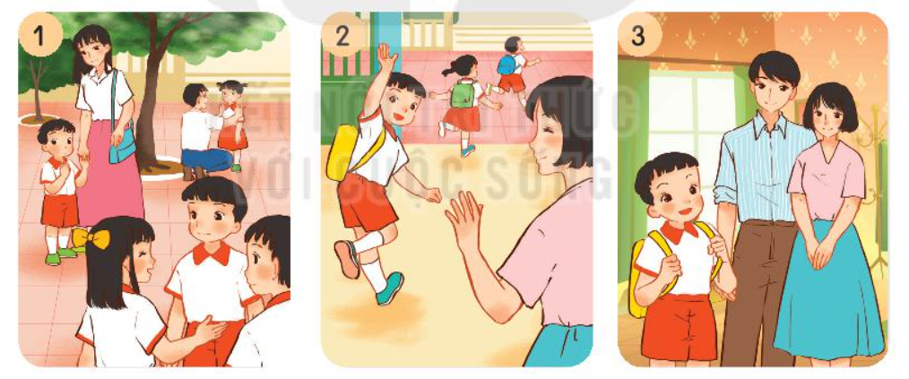
4. Tìm tranh thích hợp với mỗi đoạn trong bài đọc.
3
2
1

Slide 19
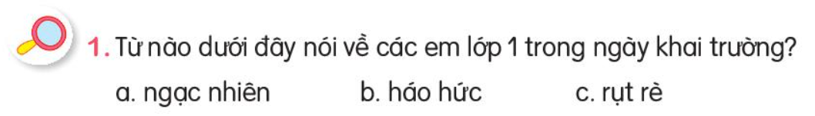

Slide 20
